Slide 1
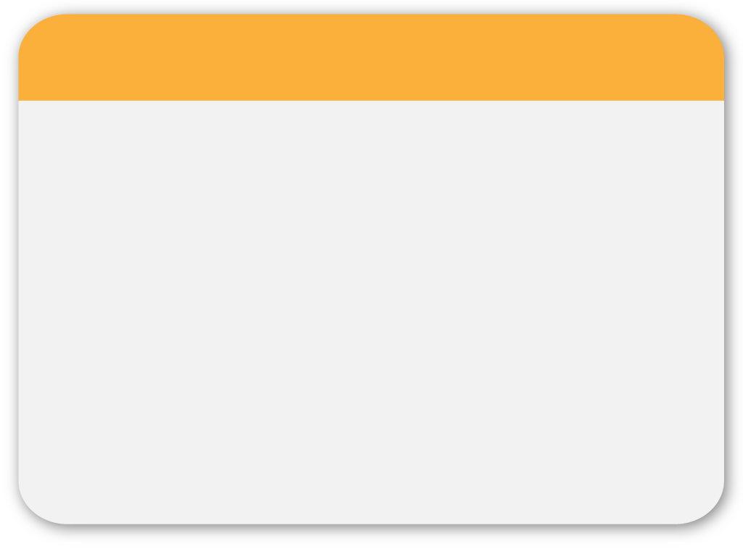
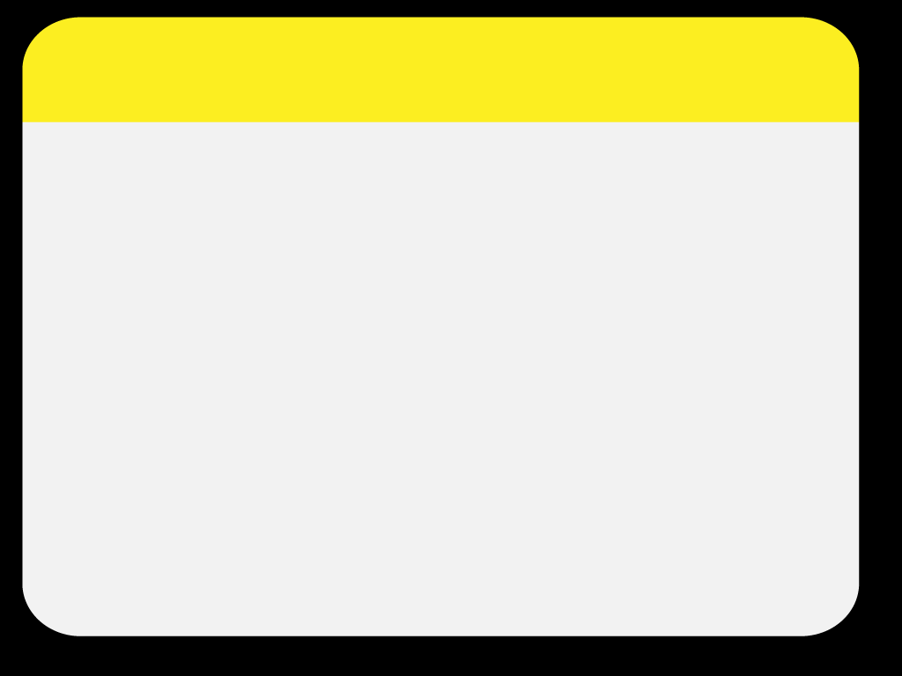


Slide 2
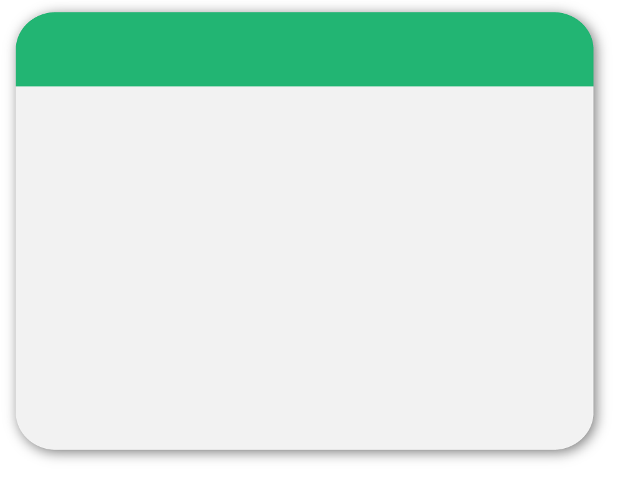
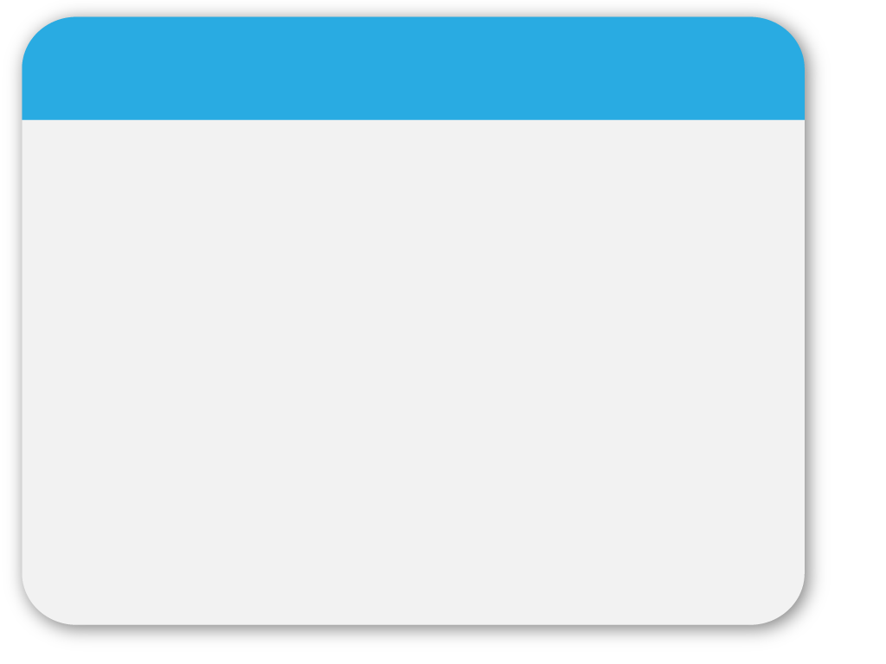

CONTENT
1
COMPONENT
2
STATE & PROPS
3
BUIILDING FROM HTML

Slide 3
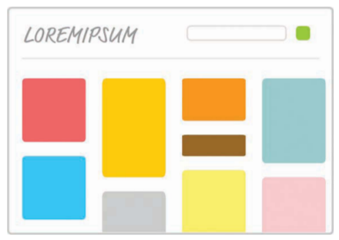
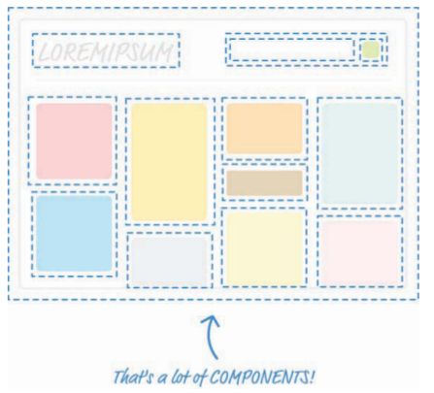
01
COMPONENTS
Là thanh phần cơ bản xây dựng lên giao diện trong React.
Components are one of the pieces that make React, well, React!

Slide 4
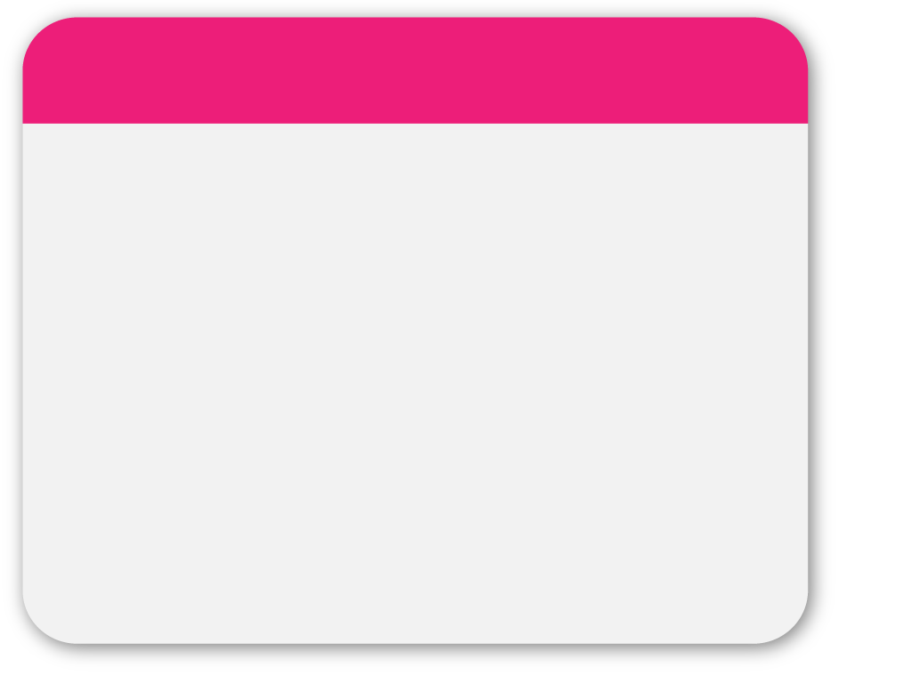
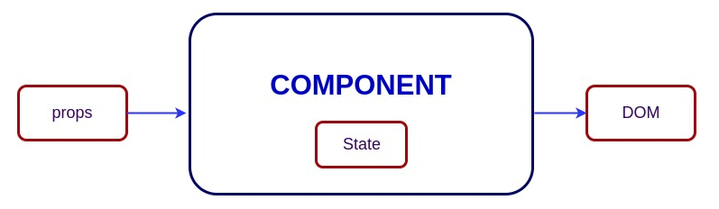
1. COMPONENT
Component là các đoạn code JS có thể tái sử dụng được và nó render ra các thành phần HTML

Slide 5
2. COMPONENT
Ví dụ về component
import React from "react";
export default function Button(props) {
return (
<button
style={ { borderRadius: "100%" } }
onClick={props.onClick}
className={`btn btn-outline-success`}
type="button"
data-placement={props.dataPlacement}
title={props.title}
>
Hello! World
</button>
);
}

Slide 6
3. COMPONENT
Xử lý khi có children con
import React from "react";
export default function Button(props) {
return (
<button
style={ { borderRadius: "100%" } }
onClick={props.onClick}
className={`btn btn-outline-success`}
type="button"
data-placement={props.dataPlacement}
title={props.title}
>
{props.icon ? <i className={`fas ${props.icon} ${props.iconSize ? "fa" + props.iconSize : ""}`}></i> : null}
{props.children}
</button>
);
}

Slide 7
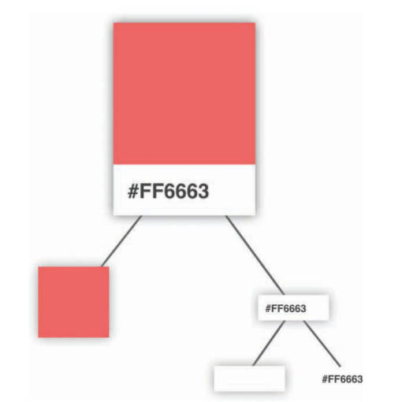
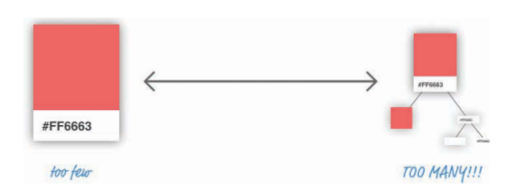
3. COMPONENT
Quá Nhiều < ---------------- > Quá Ít

Slide 8
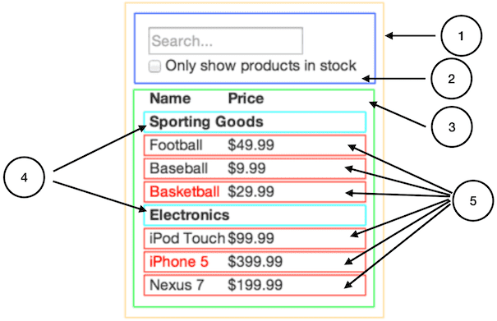
3. COMPONENT
Thinking in React!

Slide 9
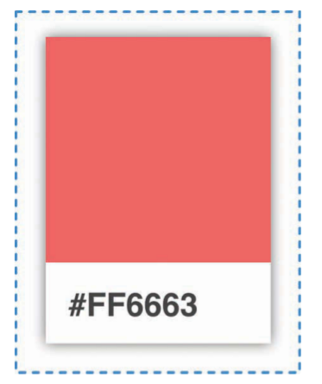
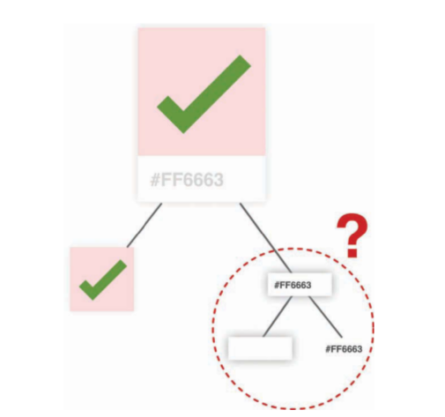
4. COMPONENT DESIGN
Đứng trước 1 giao diện cần design thì luôn có câu hỏi được đặt ra là:
Chia ra bao nhiêu component là đủ?

Slide 10
02
STATE & PROPS
Là 2 thành phần cơ bản xử lý logic trong component

Slide 11
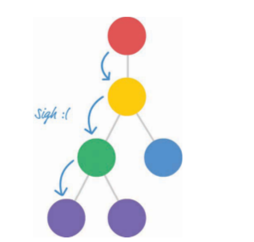
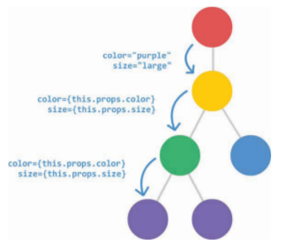
1. PROPS
Props go down!
Props chỉ đi 1 chiều từ component cha xuống con

Slide 12
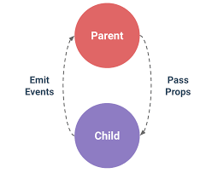
2. PROPS
Props go down! Event go up!

Slide 13
1. PROPS
Ví dụ về props
import React from "react";
export default function Button(props) {
return (
<button
style={ { borderRadius: "100%" } }
onClick={props.onClick}
className={`btn btn-outline-success`}
type="button"
data-placement={props.dataPlacement}
title={props.title}
>
Hello! World
</button>
);
}

Slide 14
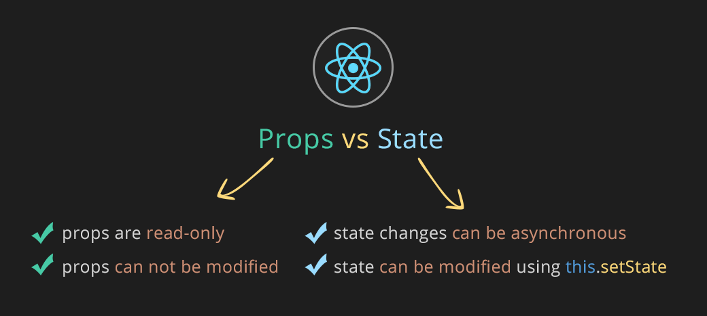
2. STATE

Slide 15
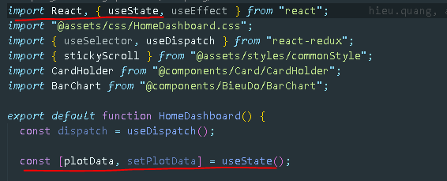
2. STATE
1. State thay đổi thì UI thay đổi
2. Luôn sử dụng hàm setState để thay đổi giá trị của state
3. Hàm setState là hàm async

Slide 16
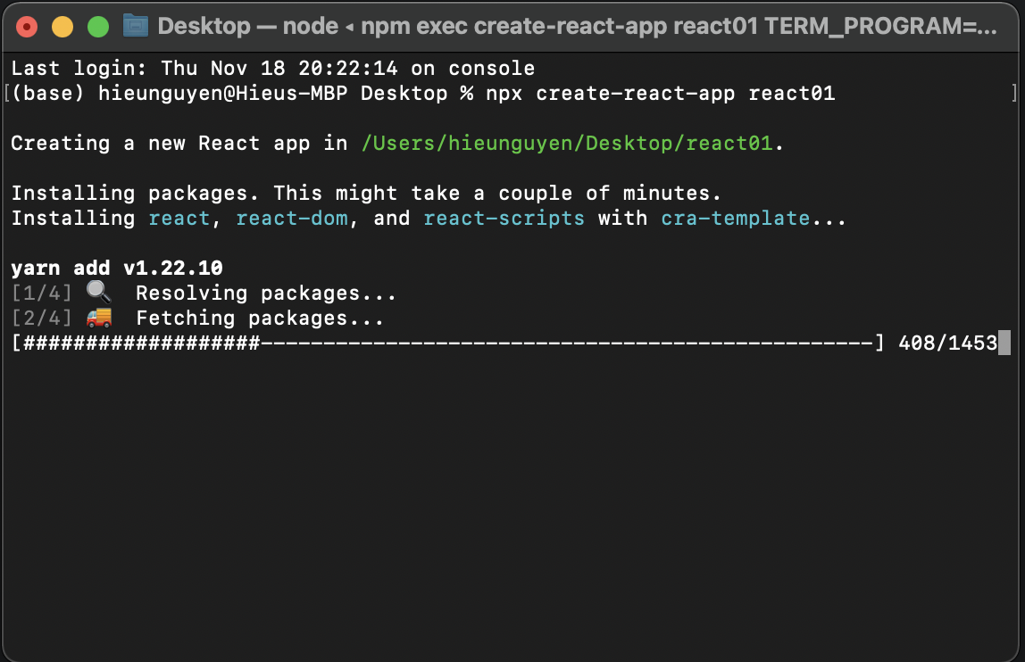
03
HTML BUILD

Slide 17


